Slide 3
Notes:
Saludos, bienvenidos
https://www.flickr.com/photos/arellanokike/564872787/

Slide 4
La Biblia:
La Iglesia Cristiana
Lección 1
Jesús Sube al Cielo
Lucas 24:36-53 • Hechos 1:3-12
Notes:
Haz seguro que se está grabando la clase (si se aplica).

Slide 5
Oremos
Amado Jesús que estás en el cielo, te doy gracias por tu gran amor por mí, que soy pecador; te doy gracias porque has hecho que todas estas maravillosas verdades sobre ti se hayan escrito, para que yo pueda creer tantos años después de que tú viviste en esta tierra. Te pido que dispongas todo para que tu Palabra sea leída y predicada a muchas personas más, para que ellas también puedan creer y tener la alegría de la vida eterna. Ayúdame, Señor a ser fiel discípulo que lleve tu Palabra, fortaléceme en ella y dame consuelo en la aflicción. Amén.
Notes:
Amado Jesús que estás en el cielo, te doy gracias por tu gran amor por mí, que soy pecador; te doy gracias porque has hecho que todas estas maravillosas verdades sobre ti se hayan escrito, para que yo pueda creer tantos años después de que tú viviste en esta tierra. Te pido que dispongas todo para que tu Palabra sea leída y predicada a muchas personas más, para que ellas también puedan creer y tener la alegría de la vida eterna. Ayúdame, Señor a ser fiel discípulo que lleve tu Palabra, fortaléceme en ella y dame consuelo en la aflicción. Amén.

Slide 6
Mostremos Respeto…
Llegando preparados
Siendo puntuales
A los profesores que nos sirven
A los compañeros en clase
En el grupo de WhatsApp

Slide 7
Saludos (10 minutos) Cada quien saluda al grupo y nos dice de dónde es

Slide 8
Discipulado
13 cursos en total
La Biblia - 6 cursos
Las Enseñanzas de Jesús 3 cursos
Identificación Espiritual y Legalismo - 2 cursos
La Palabra Crece - 2 cursos
Notes:
Este curso es parte del Discipulado de Academia Cristo. Son 13 cursos en total.
6 cursos La Biblia serie. 3 del Antiguo Testamento, 3 del Nuevo Testamento. Estudiamos historias biblicas y vamos perfeccionando el método de las 4 C.
En dos cursos “Identificación Espiritual” y “Legalismo” vemos las diferencias claves entre las diferentes Iglesias cristianas.
En la serie titulada “La Palabra Crece” recibiremos capacitación en hacer discípulos, la multiplicación de discípulos, y la multiplicación de Iglesias. La serie empieza en el “Discipulado,” y continua en el “Discipulado Dos.”

Slide 9
Notes:
Para aprobar un curso, es necesario llevar a cabo el proyecto final que les encarga el profesor.
Proyecto final:
Este curso tiene un examen escrito. Habrá 8 preguntas clave, una que va con cada lección. Simplemente hay que responder a las preguntas.
Son preguntas que nos ayudan a formar un concepto de la iglesia: su mensaje, sus estrategias, sus prioridades, y su modo de trabajar
Simplemente hay que responder a las preguntas por escrito.
La pregunta para hoy es: ¿Qué finalidad o propósito tiene la iglesia? Esta pregunta la vamos a responder al final de la clase hoy.

Slide 10
Pregunta de repaso (5 minutos) ¿Qué nos sorprende de la ascensión de Jesucristo? ¿Algún detalle que nunca antes había notado?

Slide 11
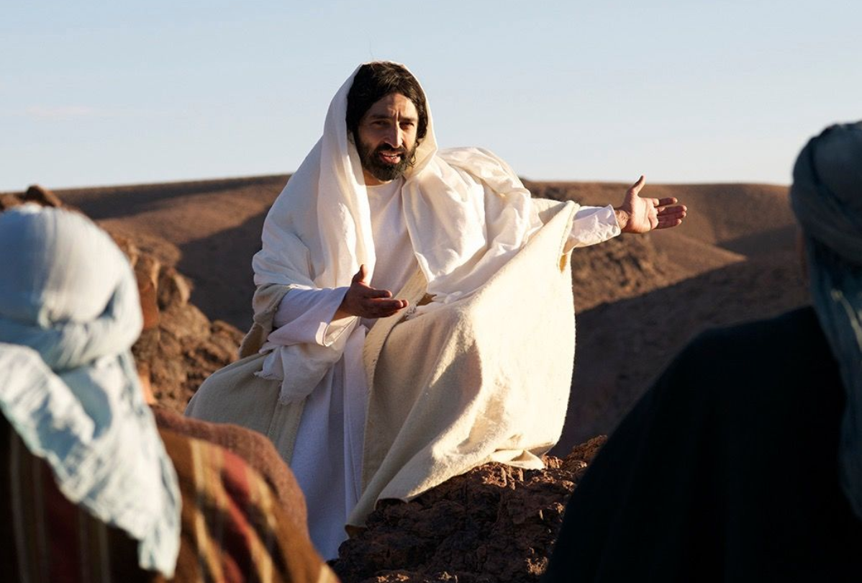
Considerar – Lucas 24:36-53 • Hechos 1:3-12

Slide 12
Considerar – Lucas 24:36-53 • Hechos 1:3-12
¿Quiénes son los personajes de esta historia?
Notes:
Los 11
Jesús, Dios, el Espíritu
Todas las naciones
Dos varones vestidos de blanco
Juan el Bautista

Slide 13
Considerar – Lucas 24:36-53 • Hechos 1:3-12
2. ¿Cuáles son los objetos de esta historia?
Notes:
Una nube (v.9), agua (v.5)

Slide 14
Considerar – Lucas 24:36-53 • Hechos 1:3-12
3. ¿Dónde ocurrió esta historia?
Notes:
En el monte de Olivos, cerca de Jerusalén (1:13)

Slide 15
Considerar – Lucas 24:36-53 • Hechos 1:3-12
4. ¿Cuándo ocurrió esta historia?
Notes:
40 días después de la resurrección de Jesús

Slide 16
Considerar – Lucas 24:36-53 • Hechos 1:3-12
5. ¿Cuál es el problema?
Notes:
a. Algunos dudaban
b. Todavía no entienden bien el reino de Dios.

Slide 17
Considerar – Lucas 24:36-53 • Hechos 1:3-12
6. ¿Cuáles eventos ocurrieron en esta historia? Contemos la historia juntos.
Notes:
Deje que cuenten la historia. Solo hay que guiarlos cuando se desvíen, se confunden, o pasan por alto algo de importancia.

Slide 18
Considerar – Lucas 24:36-53 • Hechos 1:3-12
7. ¿Se resuelve el problema que mencionamos? ¿Cómo?
Notes:
a. Jesús les promete el Espíritu Santo.
b. Les encarga una misión

Slide 19
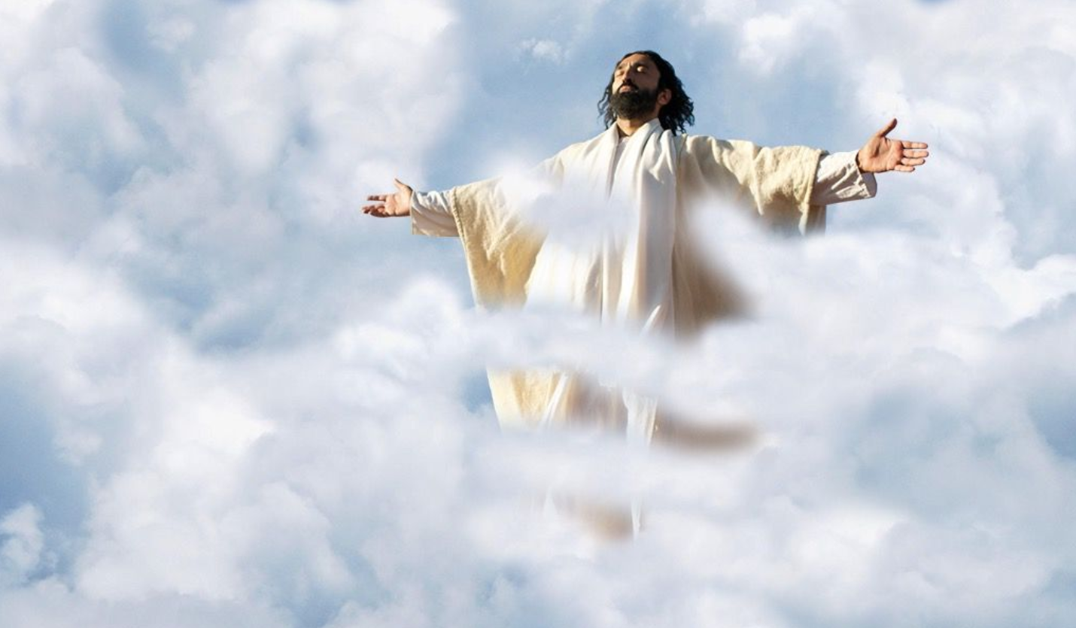
CONSOLIDAR – Lucas 24:36-53 • Hechos 1:3-12

Slide 20
Consolidar- Jesús Sube al Cielo
1. ¿De qué se trata la historia?
Notes:
Antes de ascender al cielo, Jesús prepara a sus discípulos para ser sus testigos al mundo.

Slide 21
Consolidar- Jesús Sube al Cielo
2. ¿Qué pecado me enseña a confesar esta historia?
Notes:
Aun cuando Jesús estaba a punto de ascender al cielo, los discípulos todavía reflejaban confusión sobre el reino de Dios; necesitaban más instrucción.
Al igual que los discípulos somos tentados continuamente a pecar acomodando la enseñanza de Jesús en su Palabra para que cuadre con nuestras ideas preconcebidas.
No damos testimonio de Jesucristo.

Slide 22
Consolidar- Jesús Sube al Cielo
3. ¿Dónde veo el amor de Dios en esta historia?
Notes:
Jesús no iba a dejar naufragar a los discípulos. Los fortaleció durante 40 días con muchas pruebas que no admiten duda de su resurrección.
Él les estaba enviando al Espíritu Santo para guiarles.
El Espíritu Santo inspiraría a varios discípulos y apóstoles para escribir el Nuevo Testamento, por el cual todavía nos guía hoy.

Slide 23
Consolidar- Jesús Sube al Cielo
4. ¿Qué me enseña Dios a pedir y hacer por gratitud a él?
Notes:
a. La misión que Jesús les dio a los apóstoles ha sido dada a todos aquellos que confían en él para la salvación, la misión de ser sus testigos entre las naciones a través del bautismo y enseñando la Palabra.

Slide 24
Consolidar- Jesús Sube al Cielo
5. ¿Cuándo sería buena situación para compartir este mensaje?
Notes:
a. Con creyentes, grupos y congregaciones necesitados de escuchar la misión que Dios nos ha dado.

Slide 25
¿Qué finalidad o propósito tiene la iglesia?
Ser testigos de Cristo (Hechos 1)
Ir y hacer discípulos a todas las naciones (Mateo 28:19-20)
Bautícenlos, enseñandoles…
Notes:
La ascensión de Jesús deja en claro la finalidad de la iglesia. La presencia visible de Cristo ya no era necesaria. Ya dio su vida en obediencia perfecta y en la muerte. Ya resucitó. Y les había dicho a sus discípulos: “¹² Ciertamente les aseguro que el que cree en mí las obras que yo hago también él las hará, y aun las hará mayores, porque yo vuelvo al Padre.” (Juan 14:12) “Serán mis testigos…hasta los confines de la tierra.” “Vayan y hagan discípulos a todas las naciones.” Jesús, al irse, nos hizo copartícipes en su misión, y en su obra. ¡Qué gran bendición! Esta es la finalidad de la iglesia.
Las herramientas que Dios nos ha dado para llevar a cabo esta obra: ¹⁹ Por tanto, vayan y hagan discípulos en todas las naciones, y bautícenlos en el nombre del Padre, y del Hijo, y del Espíritu Santo. 20 Enséñenles a cumplir todas las cosas que les he mandado. Y yo estaré con ustedes todos los días, hasta el fin del mundo.» Amén. (Mateo 28:19-20) Es sencillo: Bautizar en el nombre del Dios trino. Enseñar la palabra. Y promete nunca dejarlos solos en esta obra hasta su regreso.

Slide 26
La Tarea
Ver el siguiente video para la lección 2
Leer Hechos 1:13 hasta 2:21 en sus Biblias
Investíguen la Fiesta de las Semanas en el Antiguo Testamento
Notes:
Ver el siguiente video para la lección 2 (https://youtu.be/Z70Ny73HmWg)
Leer Hechos desde 1:13 hasta 2:21 en sus Biblias; Noten que, en la clase en vivo, solamente vamos a enfocarnos en la parte de Hechos 2:1-21
Hagan una mini-investigación del día de Pentecostés (o la Fiesta de Semanas) en el Antiguo Testamento (pista: Levítico, y pongan atención a los primeros minutos del video para esta lección)
Un extra opcional: pueden ver este video acerca del Monte de los Olivos. https://vimeo.com/academiacristo/review/477710751/31cf0fc192?sort=lastUserActionEventDate&direction=desc
Proyecto final:
Habrá 8 preguntas clave, una que va con cada lección. Simplemente hay que responder a las preguntas.
La pregunta de la lección 1 es: ¿Qué finalidad o propósito tiene la iglesia?
https://www.flickr.com/photos/125816678@N05/42653338904

Slide 27
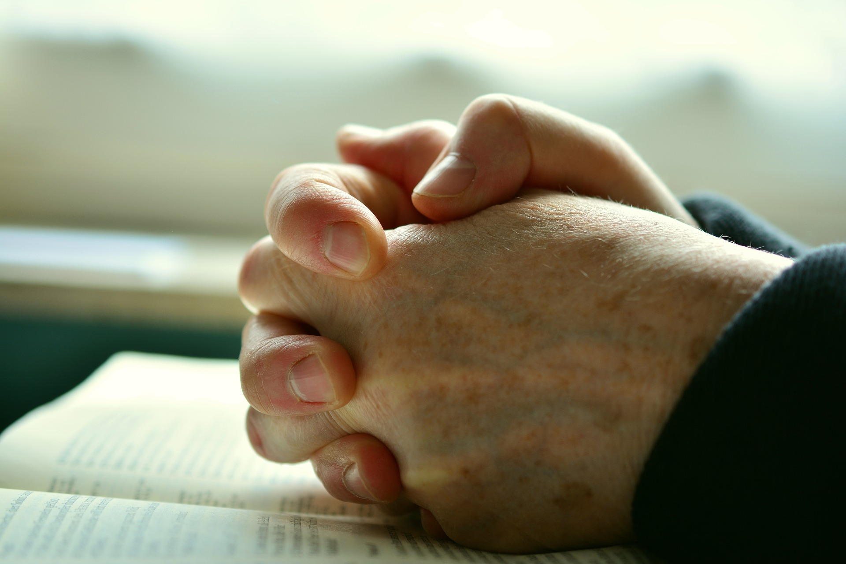
La Oración
Notes:
https://pixabay.com/es/photos/rezar-las-manos-manos-rezando-2558490/
Oración de clausura

Slide 29
Notes:
Despedidas

